Slide 1
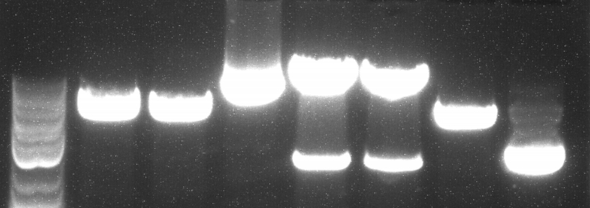
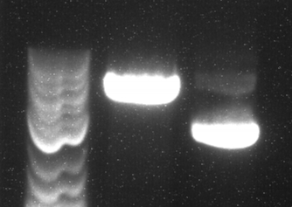
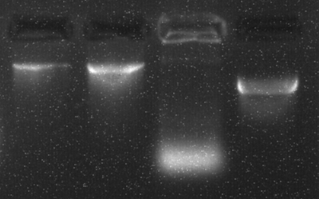
Cvičení MMB 03-06-2021
Štěpení plasmidu
Plasmid po izolaci z gelu
OJA + O Kontrola (no enzyme)
O Kontrola (no enzyme)
HindIII + BamHI (OJA)
O HindIII + BamHI
MKH Kontrola (- Esp3I)
MKH štěpení (+ Esp3I)
JAS štěpení (+ Esp3I)
DNA Ladder
O BamHI
MKH štěpení (+ Esp3I)
JAS štěpení (+ Esp3I)
O HindIII + BamHI
HindIII + BamHI (OJA)
HindIII (OJA)
DNA Ladder

Slide 2
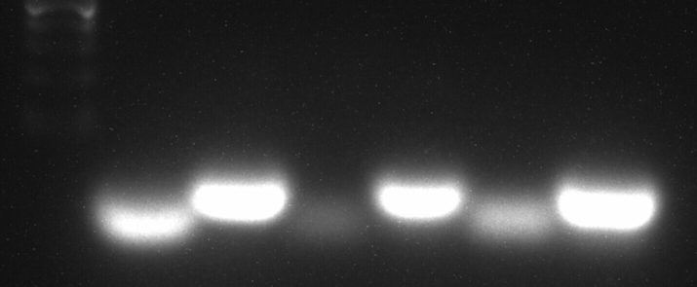
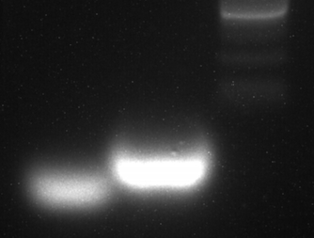
Oliga annelaing
DNA Ladder
Oligo D (OJA)
C+D (OJA)
B – (MKH)
A + B – (MKH)
A – (JAS)
DNA Ladder
A + B – (JAS)
C – (O)
C + D – (O)

Slide 3
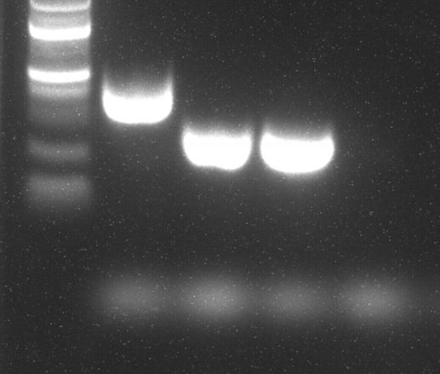
PCR verifikace
Naklonovaná shRNA - JAS
Naklonovaná shRNA – MKH
Prázdný vektor – OJA
DNA Ladder
Prázdný vektor – ANT
500 bp
300 bp
350 bp
200 bp
282 bp
Primer dimer

Slide 4
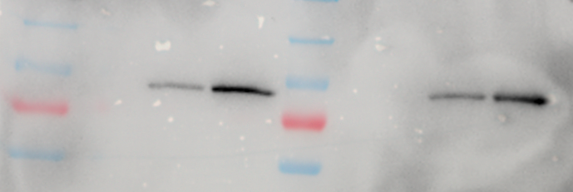
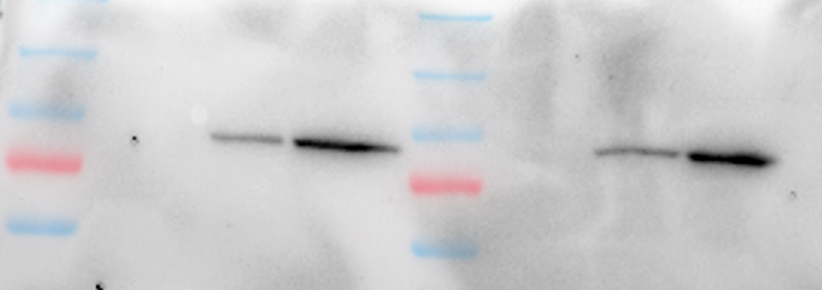
WB protein našeho zájmu
JAS
ANT
OJA
MKH
Vzorek C, kontrola
Vzorek C, kontrola
Marker
Vzorek C, kontrola
Vzorek C, kontrola
Vzorek A, gRNA
Vzorek B, shRNA
Marker
Vzorek A, gRNA
Marker
Vzorek B, shRNA
Vzorek A, gRNA
Vzorek B, shRNA
Marker
Vzorek A, gRNA
Vzorek B, shRNA
Protein
Protein

Slide 5
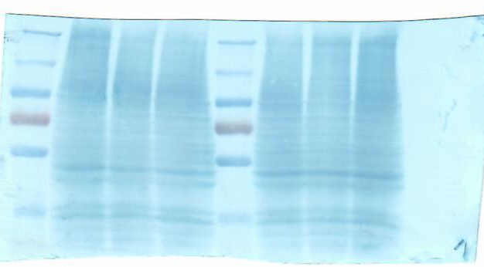
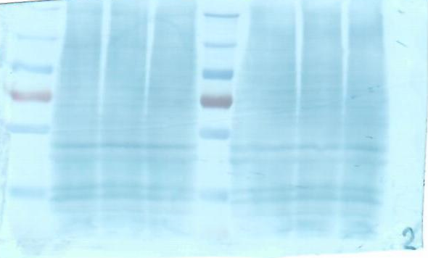
Kontrola proteinové loadingu
JAS
ANT
OJA
MKH
Vzorek C, kontrola
Vzorek C, kontrola
Vzorek C, kontrola
Vzorek C, kontrola
Marker
Vzorek A, gRNA
Vzorek B, shRNA
Marker
Vzorek A, gRNA
Vzorek B, shRNA
Marker
Vzorek A, gRNA
Vzorek B, shRNA
Marker
Vzorek A, gRNA
Vzorek B, shRNA

